Slide 1
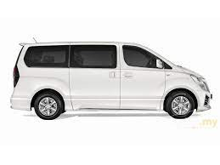
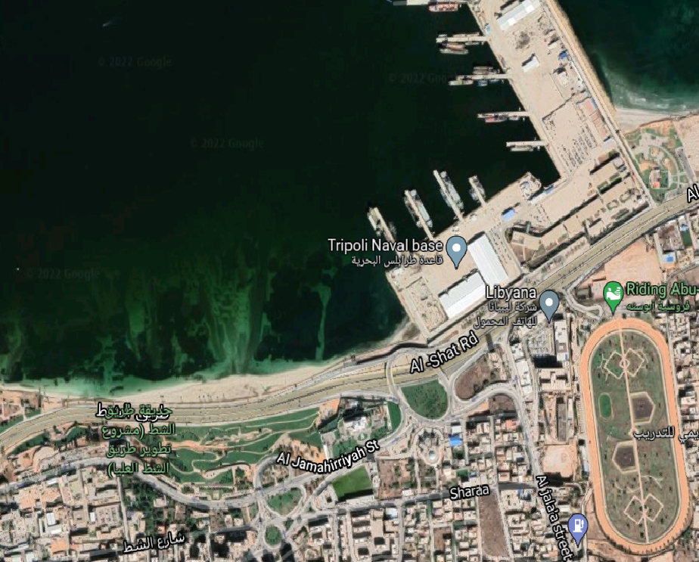
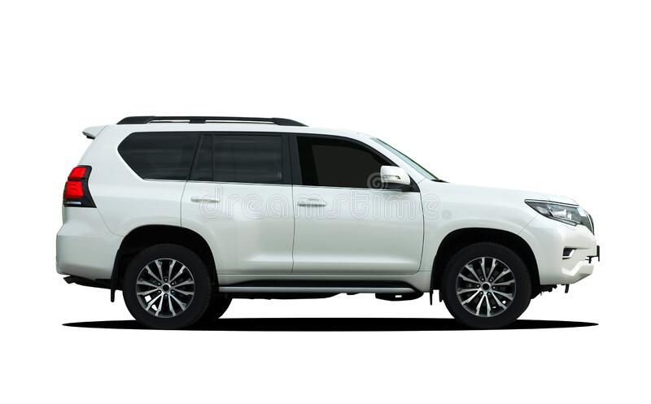
MIASIT
CPT
SCORTA COM. MIASIT PER ATTIVITA’ CON GRUPPO SPORTIVO TAREK
0715LT-0915LT
1°MEZZO 5-2137408
LGT Giuseppe PANICO
C°2 cl Moreno PISCOPIELLO
1°Cm Gioacchino MAZZARA
INTERPRETE AIMEN
N
2°MEZZO 5-2255823
C.A. Placido TORRESI
2°C Vito CAVASINO
SCP 1°cl sc Enrico BERGANTINO
MEETING POINT
33S US 3302 4169

Slide 2
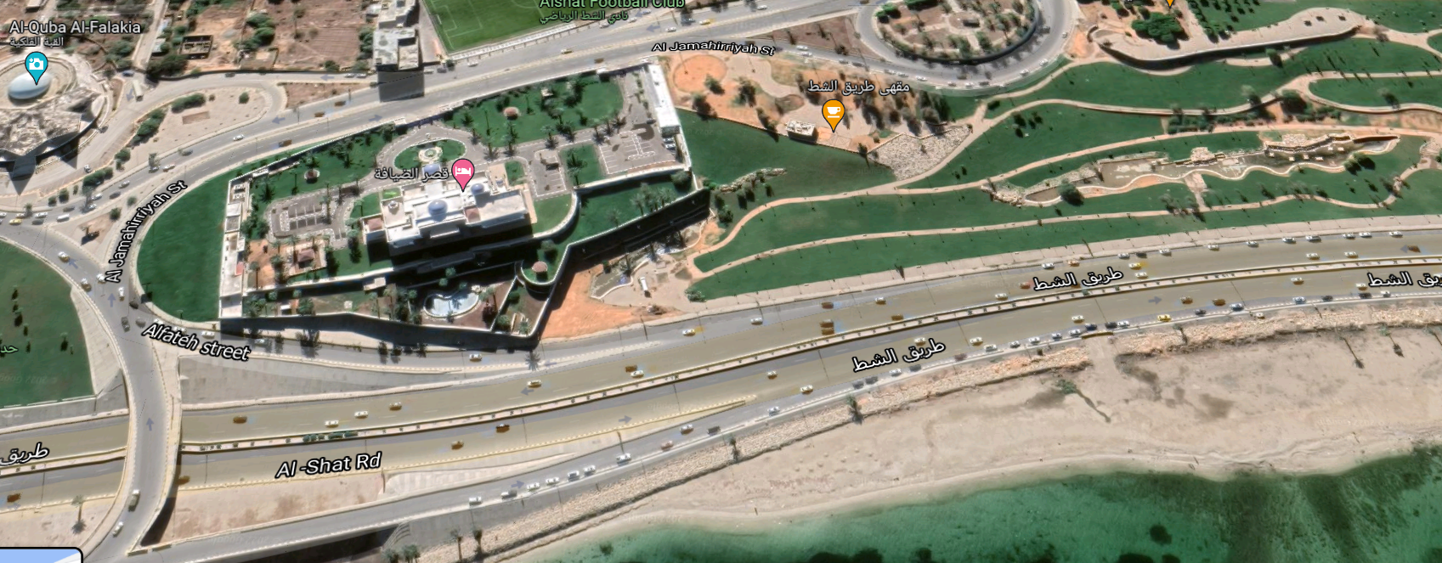
MIASIT
CPT
SCORTA COM. MIASIT PER ATTIVITA’ CON GRUPPO SPORTIVO TAREK
0715LT-0915LT
MEETING POINT
N
MEETING POINT
PARCHEGGIO
N
33S US 3302 4169

